Slide 1

Filtracja wina
Dr. Ilona Schneider

Slide 2


Świece wgłębne & membranowe
Świece filtracji wgłębnej | Świece membranowe
Plisowana lub nawijana | Plisowane
Nominelle Abscheiderate | Absolutna skuteczność filtracji
Absolute Abscheiderate: ß-ratio (cząstek) ≥ 5000 lub zdolność zatrzymywania 99,98 % | Redukcja mikrobiologiczna (jako wartość LRV lub redukcja Titerreduktion)
Zastosowanie: Filtracja klaryfikująca i właściwa | Zastosowanie: Sterylizacja przed rozlewem
Notes:
Im abschließenden Vergleich von Membranfilterkerzen und Tiefenfilterkerzen können folgende, wesentliche Unterschiede festgehalten werden.
Das Filtermaterial in Membranfilterkerzen ist immer plissiert. Das Filtermaterial in Tiefenfilterkerzen kann gewickelt oder plissiert sein.
Für Membranfilterkerzen sind absolute Abscheideraten für Partikel definiert. Die Abscheideraten der Tiefenfilterkerzen sind nominelle Angaben.
Die mikrobiologische Rückhaltung in Form der Titerreduktion oder der LRV-Werte sind für Membranfilterkerzen validiert. Tiefenfilterkerzen können nur mit Hilfe des Beta-Ratio oder nach der Partikelrückhalterate klassifiziert werden.
Membranfilterkerzen werden aufgrund ihrer prüfbaren Sicherheit als „Polizeifilter“ in der Sterilfiltration vor der Abfüllung eingesetzt. Tiefenfilterkerzen haben ein breiteres Anwendungsspektrum und werden in allen Filtrationsstufen vor der Sterilfiltration, also in der Klär- bis Feinfiltration, eingesetzt.

Slide 3

BECO PROTECT FS FineStream
“zasada klepsydry”
Jeśli specjalne włókniny filtrujące z polipropylenu są pofałdowane w innowacyjny sposób, otrzymasz BECO PROTECT FS FineStream. Uzwojenie powierzchni filtra odpowiada kształtowi klepsydry. Ta innowacyjna świeca z filtrem wgłębnym umożliwia zmienny przepływ i całkowite opróżnianie, szczególnie ważne w przypadku win wysokiej jakości. Liczy się każda kropla.
Struktura porowata

Slide 4
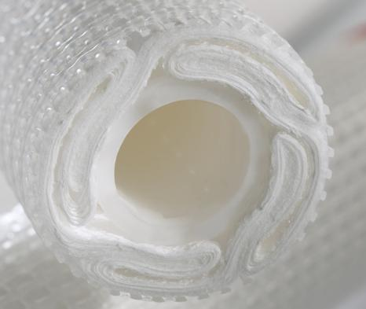
BECO PROTECT FS FineStream
“zasada klepsydry”
Szczegóły:
Specjalny sposób nawinięcia podnoszący powierzchnię filtracyjną
Drenaż
Wejście produktu
Wyjście produktu
Notes:
Das Schnittbild zeigt die einzigartige Wicklung im Detail.
Die Pfeile sind für die Anströmung von außen nach innen platziert.
Das Unfiltrat wird von außen auf das Filtermaterial angeströmt und filtriert. Das Filtrat folgt dem geringsten Widerstand über die Drainage zum Innenstützkörper und wird über den Adapter im Gehäuseboden abgeführt.

Slide 5
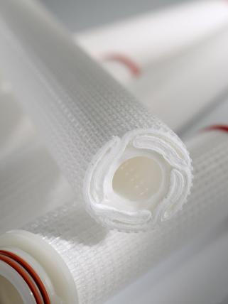
BECO PROTECT FS FineStream
“zasada klepsydry”
Charakterystyka:
Design
• Specjalnie plisowane włókniny polipropylenowe z efektem głębokości, geometria „klepsydry”
Ekonomiczny
• Zmienny przepływ
• Możliwy całkowity drenaż
• Płukanie wsteczne do 2 bar w 80 ° C
Material
• Polipropylen, specjalnie plisowany
• powierzchnia filtracyjna: 0,45 m²/30“
Bezpieczeństwo
• Wskaźnik retencji: ß-Ratio ≥ 99,98 % (≥ 5000)
Wielkość porów
• 0,2 µm, 0,3 µm, 0,5 µm, 0,6 µm, 0,8 µm, 1,0 µm, 2,0 µm, 3,0 µm, 5,0 µm, 10,0 µm, 20,0 µm
Notes:
Die FineStream-Tiefenfilterkerzen sind die Polypropylen-Filterkerzen im Programm von Eaton, die den besten Schutz für die nachgeschalteten Membranfilterkerzen bieten. Für sie wurde eigens ein besonders feines Filtermaterial aus Polypropylen entwickelt. Um ausreichend Filterfläche in der Filterkerze unterzubringen und gleichzeitig die Druckdifferenz niedrig zu halten, musste zusätzlich die Wicklung optimiert werden. Das Bild auf der rechten Seite zeigt diese innovative Wicklung.
Die feinen Vliese wirken sich besonders positiv auf die Filtrierbarkeit der Produkte aus und kann mit Werten aus der Indexmessung belegt werden.
Die innovative Wicklung bietet dem Anwender die Freiheit diese Tiefenfilterkerzen variable anzuströmen. Die meisten Filterkerzen werden von außen nach innen angeströmt. Die Wicklung der FineStream-Filterkerzen folgt dem Prinzip einer Sanduhr und funktioniert deshalb in beide Richtungen. Filtriert der Anwender ein sehr teures Produkt und möchte aus diesem Grund den Produktverlust auf ein Minimum reduzieren, dreht er das Gehäuse und konfiguriert damit den Gehäuseausgang zum Gehäuseeingang um. Die Tiefenfilterkerzen werden nun von innen nach außen angeströmt und das Filtrat wird restlos über den Gehäusedom abgeführt.
Die Rückspülung kann bei bis zu 2 bar und 80 Grad Celsius erfolgen.
Diese Tiefenfilterkerzen werden hauptsächlich in der Feinfiltration und zur Kolloidreduktion in Bier und Wein zum Schutz der nachgeschalteten Membranfilterkerzen eingesetzt.

Slide 6
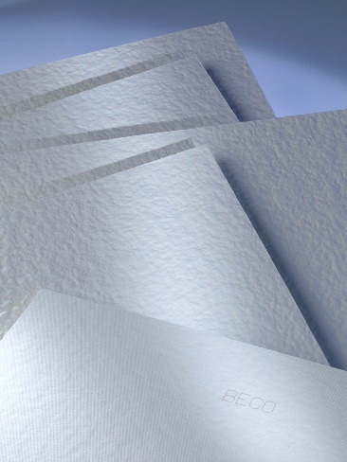
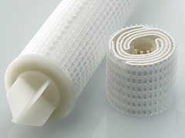
BECO PROTECT CS Cell(ulose)Stream
Pierwsza innowacyjna świeca filtracyjna wgłębna, wykonany z materiału BECOPAD® - płyty filtracyjnej wgłębnej.
Zalety to nie tylko efekt adsorpcji, ale także potencjał elektrostatyczny zeta dla optymalnego zmętnienia i redukcji zarazków.
Dzięki optymalnej ochronie filtra membranowego świeca zachowuje cenne składniki wina.
Płyta filtracyjna
BECOPAD
BECO Protect CS
z płytą filtracyjną
BECOPAD

Slide 7
BECO PROTECT CS CellStream
Charakterystyka:
Design
• Nawinięta płyta filtracyjna BECOPAD
Oszczędność
• Wysoka zdolność pochłaniania
• Wysoki współczynnik retencji najdrobniejszych koloidów
• Płukanie w przeciwprądzie do 2 barów przy 80°C
Materiał
• Specjalne celulozy, nawinięte
• powierzchnia filtracyjna: 0,5 m²/30“
Bezpieczeństwo
• Wskaźnik retencji - nominalny
Wielkość porów
• ≤ 0,2 µm (BECOPAD 115C), ≤ 0,4 µm (BECOPAD 170), ≤ 0,7 µm (BECOPAD 270)

Slide 8

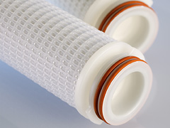
BECO PROTECT PG “geometria lejka”
Wykonane ze zwiniętego polipropylenowego materiału filtracyjnego, nawinięte od grubego lub drobnego, by utworzyć swoistą strukturę leja, charakteryzującego się wysokim współczynnikiem retencji i doskonałymi właściwościami płukania wstecznego. Szczególnie nadaje się do wstępnej i właściwej filtracji win.

Slide 9
BECO PROTECT PG “geometria lejka”
Charakterystyka:
Design
• Nawinięte od wstępnej do dokładnej -> struktura lejka od zewnątrz do wewnątrz
Oszczędność
• Zatrzymywanie różnorodnych zanieczyszczeń o różnorodnych wielkościach cząstek
• Wydłużony czas pracy poprzez większą wydajność czyszczenia
• Większa stabilność mechaniczna
• Płukanie wsteczne do 2 barów przy 80°C
Materiał
• Polipropylen, nawijany
• Powierzchnia filtracyjna: -
Bezpieczeństwo
• Wskaźnik retencji: ≥ 99,98 % (ß-Ratio ≥ 5000)
Wielkość porów
0,2 µm, 0,3 µm, 0,5 µm, 0,6 µm, 0,8 µm, 1,0 µm, 2,0 µm, 3,0 µm, 5,0 µm, 10,0 µm, 15,0 µm, 20,0 µm, 30 µm, 40 µm, 50 µm, 75,0 µm, 100,0 µm, 120,0 µm, 150,0 µm

Slide 10
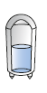



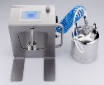
Prozess Flow – Beispiel
Filtracja wstępna– Filtracja w winiarni
Filtracja końcowa prze rozlewem



BECOLiqui Control 2
Filtracja wstępna – Płyty filtracyjne:
BEOPAD 580/450
BECOPAD 450
BECOPAD 350
BECOPAD 220
BECOPAD 170
Świeca membranowa:
BECO MEMBRAN PS Wine (0,65 µm)*
BECO MEMBRAN PS Wine (0,65 µm)*
BECO MEMBRAN PS Wine (0,45 µm)
BECO MEMBRAN PS Wine (0,45 µm)
BECO MEMBRAN PS Wine (0,45 µm)
*brak sterylności (wolny od drożdży)
Świeca filtracyjna:
BECO PROTECT PG 1,0 µm PG0,5µm
BECO PROTECT PG 0,5 µm
BECO PROTECT PG 0,3 µm
BECO PROTECT FS 0,2 µm oder 0,3µm
BECO PROTECT CS115C

Slide 11
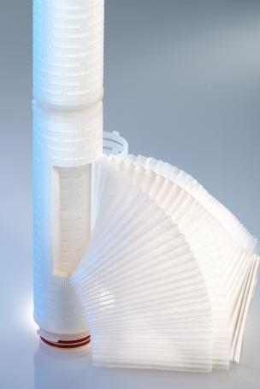
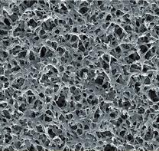
Najważniejsze cechy świece membranowe
Materiał membran:
Hydrofilowy polieterosulfon (PES)
Hydrofilowy fluorek poliwinylidenu (PVDF)
Nylon 66 (Poliamid 66) jedno/dwu warstwowy
Octan celulozy (CA) jedno/dwu warstwowy
Wskazówka: jednowarstwowy Nylon 66 i Octan celulozy mają ograniczone zdolności redukcji zarodków i nie nadają się do filtracji sterylnej
Notes:
Die folgenden Folien fassen die Leistungsmerkmale der Membranfilterkerzen zusammen.
Es stehen unterschiedliche, hydrophile Membranmaterialien zur Verfügung. Zum einen, PVDF oder PES. Dieses einlagige und elastische Membranmaterial eignet sich aufgrund seiner gleichmäßigen und engen Porenverteilung hervorragend für die Sterilfiltration von Getränken.
Zum andern gibt es Nylon 66- und CA-Membranen in einlagiger und zweilagiger Ausführung.
Nylon 66- und CA-Membranen werden als Flachmembranen mit gleichmäßiger und enger Porenverteilung produziert. Damit sie im Plissierungsprozess nicht verspröden und brechen, werden zur Elastizität zusätzlich Vliese eingearbeitet. Diese Vliese verursachen eine ungleichmäßige und offene Porenstruktur. Aus diesem Grund eigenen sich einlagige Nylon 66- und CA-Membranen nur für die Bakterienreduktion. Um diese Materialien in der Sterilfiltration einsetzen zu können, muss eine zweilagige Ausführung verwendet werden.

Slide 12

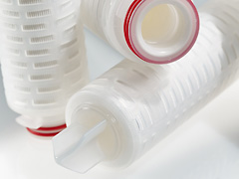
ŚWIECA MEMBRANOWA BECO PS Wine
„SPECJALISTA DO WIN“
NEU
Cenne walory smakowe i kolorystyczne win spokojnych i musujących (po fermentacji zbiornikowej) uzyskuje się dzięki specjalnym cechom BECO MEMBRAN PS Wine. BECO MEMBRAN PS Wine zapewnia długą żywotność wraz z bezpieczną i wysoką retencją mikrobiologiczną.
Asymetryczna
struktura porów

Slide 13
BECO MEMBRAN - Porównanie…
NEU
NEU
Parametry | BECO MEMBRAN PS Wine „Specjalista do win“ | BECO MEMBRAN PS Pure „Der Allrounder“
Materiał filtra | Polieterosulfon – jednowarstwowy | Polieterosulfon - jednowarstwowy
Powierzchnia filtra | 2,34 m²/30“ | 2,25 m²/30“
Wartość LRV /cm² | LRV >7 / cm² Serratia marcescens (0,45 µm) Oenococcus Oeni (0,45 µm) Saccharomyces cerevisiae (0,65 µm) | LRV >7 / cm² Brevundimonas diminuta (0,2 µm) Serratia marcescens (0,45 µm) Saccharomyces cerevisiae (0,65 µm) _____________________________________________________________________________________ Saccharomyces cerevisiae (1,0 µm)→ LRV=6/cm²
Ciśnienie testowe →Szybkość dyfuzji/10“ 0,2 µm 0,45 µm 0,65 µm 1,0 µm | 1,5 [bar]→</= 15 ml/min. 1,0 [bar]→ </= 10 ml/min. | 2,5 [bar]→ </= 20 ml/min. 1,5 [bar]→ </= 15 ml/min. 1,0 [bar]→ </= 10 ml/min. 0,7 [bar]→ </= 15 ml/min.
Struktura porów | asymetryczne | asymetryczne
Prędkość filtracji | 500-600 l/30“ | 500-600 l/30“
Ilość cykli parowania | ≥100, bei 105°C in 30 min. | ≥100, bei 105°C in 30 min.
Wielkość porów | 0,45 µm, 0,65 µm | 0,2 µm, 0,45µm, 0,65 µm, 1,0 µm
Wewnętrzny pierścień wzmacniający | Polipropylen | Polipropylen
Zastosowanie w winiarstwie | 98 % | 2 %
Właściwości | + 20% żywotności dzięki strukturze porów, Wyższy powierzchnia filtracyjna. Niższy wzrost ciśnienia, lepsze płukanie, delikatna filtracja wina, ochrona cennych składników (drobne koloidy, barwniki) | Wysoki stopień separacji → szersze pole zastosowania Solidność: wysoka kompatybilność chemiczna pH 1-14

